Slide 1
搜索及优化
长郡中学：谭献龙

Slide 2
引言
搜索被称为通用的解题法(万能钥匙)，在算法和人工智能中占有重要地位。搜索是竞赛中的常见算法，我们就搜索分析它的 特点,以及在实际问题中如何合理的选择搜索方法，提高效率。
首先介绍各种基本的搜索及其各自的特点。在基本搜索方法的基础上学习一些更高级的搜索，提高搜索的效率。然后探讨运用搜索算法高效地解决实际问题的方法，体现搜索的广泛应用性。

Slide 3
为什么搜索 ？
基础概念
在我们遇到的一些问题当中，有些问题不能够确切的建立数学模型，或即便有数学模型但该模型的准确方法也不一定能运用现成算法。在要求枚举方案时，常常会遇到这一类问题。
解决这一类问题，我们一般采用搜索的方法解决，即从初始状态出发，运用题目所给出的条件和规则扩展所有可能情况，从中找出满足题意要求的解答。

Slide 4
基础概念
状态：指当前所面临的具体问题。
转移：指从一个状态到另一状态的一种决策。
状态和转移可能是题目中已经给出，也可能是需要自己分析出的。一道题的状态与决策可能有多种。
产生式系统：把状态通过转移得到的一颗状态树，称作产生式系统。

Slide 5
Part 1.穷举
将所有可能解的情况列举出来，然后一一验证是否符合整个问题的求解要求。

Slide 6

思考：NOIP2008火柴棒等式
给你n根火柴棍，你可以拼出多少个形如“A+B=C”的等式？等式中的A、B、C是用火柴棍拼出的整数（若该数非零，则最高位不能是0）。用火柴棍拼数字0-9的拼法如图所示：
注意： 1. 加号与等号各自需要两根火柴棍 2. 如果A≠B，则A+B=C与B+A=C视为不同的等式（A、B、C>=0） 3. n根火柴棍必须全部用上

Slide 7
常用搜索算法
（1）盲目搜索
深度优先搜索（DFS）
广度优先搜索（BFS）
重复式搜索
迭代加深搜索
（2）启发式搜索
贪心搜索
A*搜索

Slide 8
Part 2.DFS
Depth-First Search
深度优先搜索
从搜索树根部搜索，直到枝端，再判断所找到的解是否符合所有条件。

Slide 9
深度优先搜索
基本思想
从初始状态S开始，利用规则生成搜索树下一层任一个结点，检查是否出现目标状态G，若未出现，以此状态利用规则生成再下一层任一个结点，再检查是否为目标节点G，若未出现，继续以上操作过程，一直进行到叶节点（即不能再生成新状态节点），当它仍不是目标状态G时，回溯到上一层结果，取另一可能扩展搜索的分支。生成新状态节点。若仍不是目标状态，就按该分支一直扩展到叶节点，若仍不是目标，采用相同的回溯办法回退到上层节点，扩展可能的分支生成新状态，…，一直进行下去，直到找到目标状态G为止。

Slide 10
算法原理
深度优先搜索用一句话概括就是：“一直往下走，走不通回头，换条路再走，直到无路可走”。
DFS的具体算法描述为选择一个起始点v作为当前结点，执行如下操作：
a. 访问 当前结点，并且标记该结点已被访问，然后跳转到b；
b. 如果存在一个和 当前结点 相邻并且尚未被访问的结点u，则将u设为 当前结点，继续执行a；
c. 如果不存在这样的u，则进行回溯，回溯的过程就是回退 当前结点；
上述所说的当前结点需要用一个栈来维护，每次访问到的结点入栈，回溯的时候出栈（可以用递归实现，更加方便易懂）。

Slide 11
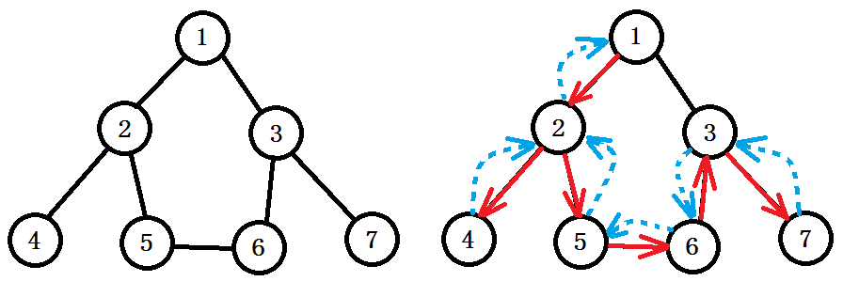
如图所示，以深度优先的方式进行遍历，假设起点是1，访问顺序为1 -> 2 -> 4，由于结点4没有未访问的相邻结点，所以这里需要回溯到2，然后发现2还有未访问的相邻结点5，于是继续访问2 -> 5 -> 6 -> 3 -> 7，这时候7回溯到3，3回溯到6，6回溯到5，5回溯到2，最后2回溯到起点1，1已经没有未访问的结点了，搜索终止，图中圆圈代表路点，红色箭头表示搜索路径，蓝色虚线表示回溯路径。

Slide 12
DFS 算法实现
深度优先搜索最简单的实现就是递归，写成伪代码如下：
Type DFS(v): visited[v] = true work(v) for u in adjcent_list[v]:
if visited[u] is false:
DFS(u)
work()表示访问时具体要干的事情，根据情况而定，并且DFS是允许有返回值的。

Slide 13
例. 迷宫问题-DFS
判断迷宫中是否存在一条从入口到出口的通路
1
2
3
4
5
6
7
8
入口
1
2
3
4
5
6
7
8
出口

Slide 14
迷宫问题(续)
前进方向：上(北)、下(南)、左(西)、右(东)
北(上)
西(左)
东
南
首先从下方开始，按照逆时针方向搜索下一步可能前进的位置

Slide 15
迷宫问题(续)
在迷宫周围加墙，避免判断是否出界
0
1
2
3
4
5
6
7
8
9
入口
0
1
2
3
4
5
6
7
8
9
出口

Slide 16
迷宫问题(续)
在寻找出口的过程中，每前进一步，当前位置入栈；每回退一步，栈顶元素出栈
0
1
2
3
4
5
6
7
8
9
0
1
2
3
4
5
6
7
8
栈
9
(1,1)

Slide 17
迷宫问题(续)
向下方前进一步
0
1
2
3
4
5
6
7
8
9
0
1
i
2
3
4
5
6
7
8
(2,1)
栈
(1,1)
9

Slide 18
迷宫问题(续)
向下方前进一步
0
1
2
3
4
5
6
7
8
9
0
1
i
2
i
3
4
5
6
7
(3,1)
8
(2,1)
栈
(1,1)
9

Slide 19
迷宫问题(续)
向下方前进一步
0
1
2
3
4
5
6
7
8
9
0
1
i
2
i
3
i
4
5
6
(4,1)
7
(3,1)
8
(2,1)
栈
(1,1)
9
break

Slide 20
迷宫问题(续)
向下方前进一步
0
1
2
3
4
5
6
7
8
9
0
1
i
2
i
3
i
4
i
5
(5,1)
6
(4,1)
7
(3,1)
8
(2,1)
栈
(1,1)
9
break

Slide 21
迷宫问题(续)
向下方前进一步
0
1
2
3
4
5
6
7
8
9
0
1
i
2
i
3
i
4
i
(6,1)
5
i
(5,1)
6
(4,1)
7
(3,1)
8
(2,1)
栈
(1,1)
9
break

Slide 22
迷宫问题(续)
向下方前进一步
0
1
2
3
4
5
6
7
8
9
0
1
i
2
i
3
i
4
i
(7,1)
(6,1)
5
i
(5,1)
6
i
(4,1)
7
(3,1)
8
(2,1)
栈
(1,1)
9
break

Slide 23
迷宫问题(续)
向下方 、右方、左方均不能前进，上方是来路，则后退
0
1
2
3
4
5
6
7
8
9
0
1
i
2
i
3
i
4
i
(7,1)
(6,1)
5
i
(5,1)
6
i
(4,1)
7
@
(3,1)
8
(2,1)
栈
(1,1)
9
break

Slide 24
迷宫问题(续)
向右方、左方均不能前进，下方路不通，上方是来路，则后退
0
1
2
3
4
5
6
7
8
9
0
1
i
2
i
3
i
4
i
(6,1)
5
i
(5,1)
6
@
(4,1)
7
@
(3,1)
8
(2,1)
栈
(1,1)
9
break

Slide 25
迷宫问题(续)
向右方前进一步
0
0
1
1
2
2
3
3
4
4
5
5
6
6
7
7
8
8
9
9
0
1
i
2
i
3
i
4
i
(5,2)
5
i
(5,1)
6
@
(4,1)
7
@
(3,1)
8
(2,1)
栈
(1,1)
9
break

Slide 26
迷宫问题(续)
下方路不通，向右方前进一步
0
1
2
3
4
5
6
7
8
9
0
1
i
2
i
3
i
4
i
(5,3)
(5,2)
5
i
i
(5,1)
6
@
(4,1)
7
@
(3,1)
8
(2,1)
栈
(1,1)
9
break

Slide 27
迷宫问题(续)
用栈保存了路径
(8,8)
(8,7)
0
1
2
3
4
5
6
7
8
9
(8,6)
0
(8,5)
(7,5)
1
i
(6,5)
2
i
(6,4)
3
i
(6,3)
4
i
(5,3)
(5,2)
5
i
i
i
(5,1)
6
@
i
i
i
(4,1)
7
@
i
(3,1)
8
i
i
i
(2,1)
栈
(1,1)
9

Slide 28
思考: Uva 走迷宫
Description
有一个mXn格的迷宫(表示有m行、n列)，其中有可走的也有不可走的，如果用1表示可以走，0表示不可以走，文件读入这mXn个数据和起始点、结束点(起始点和结束点都是用两个数据来描述的，分别表示这个点的行号和列号)。现在要你编程找出所有可行的道路，要求所走的路中没有重复的点，走时只能是上左右下四个方向。如果一条路都不可行，则输出相应信息(用-1表示无路)。
Input
第一行是两个数m，n(m，n<15)，接下来是m行n列由1和0组成的数据，最后两行是起始点和结束点。
Output
所有可行的路径，描述一个点时用(x，y)的形式，除开始点外，其他的都要用“->”表示方向。 如果没有一条可行的路则输出-1。

Slide 29
Sample Input
5 6 1 0 0 1 0 1 1 1 1 1 1 1 0 0 1 1 1 0 1 1 1 1 1 0 1 1 1 0 1 1 1 1 5 6
Sample Output
(1,1)->(2,1)->(2,2)->(2,3)->(2,4)->(2,5)->(3,5)->(3,4)->(3,3)->(4,3)->(4,4)->(4,5)->(5,5)->(5,6) (1,1)->(2,1)->(2,2)->(2,3)->(2,4)->(2,5)->(3,5)->(3,4)->(4,4)->(4,5)->(5,5)->(5,6) (1,1)->(2,1)->(2,2)->(2,3)->(2,4)->(2,5)->(3,5)->(4,5)->(5,5)->(5,6) (1,1)->(2,1)->(2,2)->(2,3)->(2,4)->(3,4)->(3,3)->(4,3)->(4,4)->(4,5)->(5,5)->(5,6) (1,1)->(2,1)->(2,2)->(2,3)->(2,4)->(3,4)->(3,5)->(4,5)->(5,5)->(5,6) (1,1)->(2,1)->(2,2)->(2,3)->(2,4)->(3,4)->(4,4)->(4,5)->(5,5)->(5,6) (1,1)->(2,1)->(2,2)->(2,3)->(3,3)->(3,4)->(2,4)->(2,5)->(3,5)->(4,5)->(5,5)->(5,6) (1,1)->(2,1)->(2,2)->(2,3)->(3,3)->(3,4)->(3,5)->(4,5)->(5,5)->(5,6) (1,1)->(2,1)->(2,2)->(2,3)->(3,3)->(3,4)->(4,4)->(4,5)->(5,5)->(5,6) (1,1)->(2,1)->(2,2)->(2,3)->(3,3)->(4,3)->(4,4)->(3,4)->(2,4)->(2,5)->(3,5)->(4,5)->(5,5)->(5,6) (1,1)->(2,1)->(2,2)->(2,3)->(3,3)->(4,3)->(4,4)->(3,4)->(3,5)->(4,5)->(5,5)->(5,6) (1,1)->(2,1)->(2,2)->(2,3)->(3,3)->(4,3)->(4,4)->(4,5)->(5,5)->(5,6)

Slide 30
DFS与回溯
深度优先搜索法，与广度优先搜索法不同的是，它优先拓展后拓展出的节点，这种算法也叫做回溯法，是搜索算法中的一种控制策略，也是求解特殊型计数题或较复杂的枚举题中使用频率最高的一种算法。首先从一个具体例子入手，逐步引入深度优先搜索与回溯的解题的一般规律。

Slide 31
皇后问题
设有一个4×4的棋盘（即每行每列有四个正方形格的棋盘），用四个皇后布到格子中，要求满足以下条件：任意两个皇后不在同一行或同一列或同一对角线上。试问有多少种棋局？
例如：下列棋局便是满足方案的一种：
红圆圈表示皇后

Slide 32
分析
问题要求输出所有解，所以只能采用穷举的算法。因为每一行只有一颗棋子，所以只要枚举每一行的旗子所在的列数即可。
状态表示：用一个一维数组来描述这个4×4的棋盘，A[i] (i∈{1,2,3,4})表示第i行的旗子摆在第A[i]列。题目要求任意两个棋子不在同一行、列、对角线，所以还需要几个数组记录某一行或列或是对角线是否已有棋子：

Slide 33
分析
行：因为枚举是按行的，一行只有一颗棋子，所以不必判断。
列：可以用一个b[1..4]的布尔数组记录，当b[i]=true时表示第i列还没有棋子，否则已有棋子。
对角线：如图每个格子所在的对角线有两条，4*4的棋盘分别有7条斜向上和斜向下的对角线，可用两个布尔数组c,d[1..7]判断。
1
2
3
4
7
6
5
状态表示
5 6 7
1 2 3 4

Slide 34
分析
算法分析：
首先我们枚举第一行的棋子的列坐标i，选定一个后，把A[1]赋值为i，把它所在的列（i）、所在的两条对角线的数组元素赋值为false，再搜索第二行，如此递归搜索直到第四行棋子的列坐标确定，输出。源程序如下：

Slide 35
源程序
void try(int i) {
for (int j = 1; j <= 4; ++j)
if (!b[j] && !c[i+j] && !d[j-i+4]) { //判断该位置是否满足题意，即是否有其它棋子在同一列或同一对角线上
a[i]=j;
if (i==4) ++t , print ;
else {
b[j]=1; c[i+j]=1; d[j-i+4]=1; //对这个位置所对应的标记进行赋值
try(i+1);
b[j]=0; c[i+j]=0; d[j-i+4]=0; //将标记还原
}
}
}
int main() { //主程序
memset(b, sizeof(b), 0); memset(c, sizeof(c), 0); memset(d, sizeof(d), 0); //数组清零
t=0; try(1); //搜索过程 }
}

Slide 36
练习：OpenJudge 1756 八皇后

Slide 37
一般深度优先搜索的基本框架
深度优先搜索法有两个显著特点：
（1）对已产生的结点按深度排序，深度大的先得到扩展，即先产生它的子结点；
（2）深度大的结点是后产生的，但先得到扩展，即“后产生先扩展”。因此用堆栈作为该算法的主要数据结构，存储产生的结点。因此，深度优先搜索的基本算法如下：

Slide 38
一般深度优先搜索的基本框架
递归过程为：
void DFS_TRY(int i)
{
for (int j = 1; j <= maxr; ++j) {
If 子结点mr符合条件 then 产生的子结点mr压入栈;
If 子结点mr是目标结点 then 输出
Else DFS_TRY(I+1);
栈顶元素出栈（删去Mr）
End if
}
}

Slide 39
深度优先搜索小结
优先度：搜索树上先儿子，后兄弟
使用数据结构：栈
优点：空间消耗少，易于编写
缺点：可能在某些最优化问题上出现时间效率极低的情况(p.s.:可以用迭代加深法解决)

Slide 40
广度优先搜索
基本思想
从初始状态S开始，利用规则，生成所有可能的状态。构成树的下一层节点，检查是否出现目标状态G，若未出现，就对该层所有状态节点，分别顺序利用规则。生成再下一层的所有状态节点，对这一层的所有状态节点检查是否出现G，若未出现，继续按上面思想生成再下一层的所有状态节点，这样一层一层往下展开。直到出现目标状态为止。

Slide 41
BFS搜索过程如下：
S
L
O
P
Q
R
T
U
V
W
A
B
C
D
E
F
G

Slide 42
算法实现原理
BFS的具体算法描述为选择一个起始点v放入一个先进先出的队列中，执行如下操作：
a. 如果队列不为空，弹出一个队列首元素，记为当前结点，执行b；否则算法结束；
b. 将与 当前结点 相邻并且尚未被访问的结点的信息进行更新，并且全部放入队列中，继续执行a；
维护广搜的数据结构是队列和HASH，队列就是官方所说的open-close表，HASH主要是用来标记状态的，比如某个状态并不是一个整数，可能是一个字符串，就需要用字符串映射到一个整数，可以自己写个散列HASH表，不建议用STL的map，效率奇低。
(注释*: OPEN表保存所有已生成而未考察的节点，CLOSED表中记录已访问过的节点。)

Slide 43
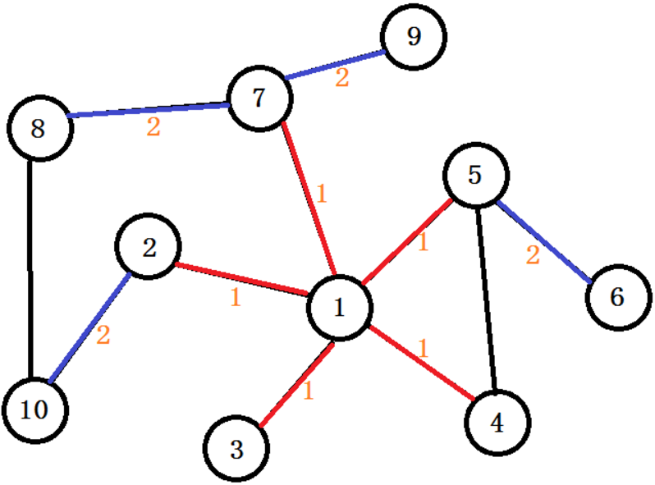
例. BFS求最短路应用
如图所示，假设各对相邻顶点之间的距离都是1。对以下图进行广度优先搜索，假设起点为1，将它放入队列后。那么第一次从队列中弹出的一定是1，将和1相邻未被访问的结点继续按顺序放入队列中，分别是2、3、4、5、7，并且记录下它们距离起点的距离dis[x] = dis[1] + 1 (x 属于集合 {2, 3, 4, 5, 7})；然后弹出的元素是2，和2相邻未被访问的结点是10，将它也放入队列中，记录dis[10] = dis[2] + 1；然后弹出5，放入6（4由于已经被访问过，所以不需要再放入队列中）；弹出7，放入8、9。队列为空后结束搜索，搜索完毕后，dis数组就记录了起点1到各个点的最短距离；

Slide 44
BFS 算法实现
广度优先搜索一般用队列维护状态，写成伪代码如下：
Type BFS(v): Init_visited (visited,false) visited[v] = true queue.push(v) while not queue.empty(): v = queue.getfront_and_pop() for u in adjcent_list[v]: if visited[u] is false: work(u) queue.push(u)
work()表示访问时具体要干的事情

Slide 45
迷宫问题(最短路径)-BFS
借助队列可求得入口到出口的最短路径(若存在)
0
1
2
3
4
5
6
7
8
9
入口
0
出口
1
1
2
1
3
4
5
6
7
8
9

Slide 46
迷宫问题(最短路径)-BFS
借助队列可求得入口到出口的最短路径(若存在)
0
1
2
3
4
5
6
7
8
9
入口
0
出口
1
1
2
1
2
3
2
4
5
6
7
8
9

Slide 47
迷宫问题(最短路径)-BFS
借助队列可求得入口到出口的最短路径(若存在)
0
1
2
3
4
5
6
7
8
9
入口
0
出口
1
1
2
1
2
3
2
3
4
3
5
6
7
8
9

Slide 48
迷宫问题(最短路径)-BFS
借助队列可求得入口到出口的最短路径(若存在)
0
1
2
3
4
5
6
7
8
9
入口
0
出口
1
1
2
1
2
3
2
3
4
4
3
5
4
6
7
8
9

Slide 49
迷宫问题(最短路径)-BFS
借助队列可求得入口到出口的最短路径(若存在)
0
1
2
3
4
5
6
7
8
9
入口
0
出口
1
1
2
1
2
3
2
3
4
5
4
3
5
4
5
6
5
7
8
9

Slide 50
迷宫问题(最短路径)-BFS
借助队列可求得入口到出口的最短路径(若存在)
0
1
2
3
4
5
6
7
8
9
入口
0
出口
1
1
7
8
9
13
2
1
2
6
7
8
12
3
2
3
4
5
9
10
11
4
3
11
10
11
12
5
4
5
6
10
11
12
13
6
5
7
8
9
7
6
10
8
13
12
11
12
13
9

Slide 51
迷宫问题(最短路径)-BFS
借助队列可求得入口到出口的最短路径(若存在)
0
1
2
3
4
5
6
7
8
9
入口
0
出口
1
1
7
8
9
13
2
1
2
6
7
8
12
3
2
3
4
5
9
10
11
4
3
11
10
11
12
5
4
5
6
10
11
12
13
6
5
7
8
9
7
6
10
8
13
12
11
12
13
9

Slide 52
思考 ？
DFS 能不能求入口到出口的最短路径呢？
BFS与 DFS 又有什么区别呢 ？

Slide 53
练习：OpenJudge 2753 走迷宫

Slide 54
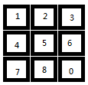
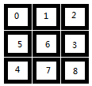
例: 八数码难题
在3×3的棋盘上，摆有八个棋子，每个棋子上标有1至8的某一数字。棋盘中留有一个空格（空格用0表示）。空格周围的棋子可以移到空格中。要求解的问题是：给出一种初始布局（初始状态）和目标面局（目标状态），找到一种最少步骤的移动方法，实现从初始布局到目标布局的转变。
以上图为例，从初始状态到目标状态的最少步数方案如下：
将8移到空位，将7移到空位，将4移到空位，将5移到空位，将6移到空位，将3移到空位，将2移到空位，将1移到空位。
初始状态
目标状态

Slide 55
分析
由于题目要找到的解是达到目标最少步骤，因此解题的方法为：从初始状态出发，先把移动一步后的布局全部找到，检查是否达到目标布局，如果没有，再从这些移动一步的布局出发，找到移动两步后的所有布局，再判断是否有达到目标的，如此继续，一直达到目标状态为止，输出结果。
由于是按移动步数从少到多产生新布局的，所以找到的第一个目标一定是移动步数最少的一个，也就是最优解。

Slide 56
搜索
状态空间
8 | 2 | 3
4 | 1 | 6
5 | 7
8 | 2 | 3
4 | 1
5 | 7 | 6
8 | 2 | 3
4 | 1 | 6
5 |  | 7
8 | 2 | 3
4 | 1 | 6
5 | 7
8 | 2 | 3
4 |  | 1
5 | 7 | 6
8 | 2
4 | 1 | 3
5 | 7 | 6

Slide 57
广度优先搜索
广度优先搜索
优先扩展浅层结点，逐渐深入
8 | 2 | 3
4 | 1 | 6
5 | 7
第一层
第二层
8 | 2 | 3
4 | 1
5 | 7 | 6
8 | 2 | 3
4 | 1 | 6
5 |  | 7
8 | 2 | 3
4 | 1 | 6
5 | 7
8 | 2 | 3
4 |  | 1
5 | 7 | 6
8 | 2
4 | 1 | 3
5 | 7 | 6
第三层

Slide 58
广度优先搜索
广度优先搜索
用队列保存待扩展的结点，从队首队取出结点，扩展出的新结点放入队尾，直到找到目标结点（问题的解）
8 | 2 | 3
4 | 1 | 6
5 | 7
8 | 2 | 3
4 |  | 1
5 | 7 | 6
8 | 2
4 | 1 | 3
5 | 7 | 6
8 | 2 | 3
4 | 1
5 | 7 | 6
8 | 2 | 3
4 | 1 | 6
5 |  | 7

Slide 59
广度优先搜索
BFS()
{
初始化队列
while(队列不为空且未找到目标结点)
{
取队首结点扩展，并将扩展出的结点放入队尾
}
}
广度优先搜索的代码框架

Slide 60
总结与拓展
从上例可以看出，广度优先搜索法可以求出步数最少的解，即深度最少的解。
与深度优先搜索类似，不同的问题，用广度优先搜索的基本算法是一样的，但在数据库的表示方法、产生的结点是否符合条件和重复的判断上可以有不同的编程技巧，程序的运行效率也有所不同。以八数码问题为例，程序中用3*3的二维数组表示布局比较直观，但在判断重复，判断是否达到目标方面，却给程序增加了复杂性，也影响了运行速度。可以改用字符串形式来表示布局，第1..3个数表示第一行的三个数，第4..6个数，表示第二行的三个数，第7..9个数表示第三行的三个数。例如初始布局表示为“123456780”，目标布局表示为“012563478”。

Slide 61
总结与拓展
产生规则也必须作相应改动。设空格当前位置是X，则有：
（1）空格向上移动：空格的位置减3，即交换X和X-3的字符；
（2）空格向左移动：空格的位置减1，即交换X和X-1的字符；
（3）空格向右移动：空格的位置加1，即交换X和X+1的字符；
（4）空格向下移动：空格的位置加3，即交换X和X+3的字符。
如设规则编号为k，则上述四条规则可归纳为一条：
交换X和X+（2*k-5）的字符
布局用字符串表示，使得判断重复过程和判断目标的过程变得很简单，只需判断两个字符串是否相等就可以了。按照上述的改进，读者可自己编制的解八数码问题的程序。

Slide 62
判重
判重
新扩展出的结点如果和以前扩展出的结点相同，则则个新节点就不必再考虑
如何判重？
8 | 2 | 3
4 | 1 | 6
5 | 7
重复?
8 | 2 | 3
4 | 1
5 | 7 | 6
8 | 2 | 3
4 | 1 | 6
5 | 0 | 7
8 | 2 | 3
4 | 1 | 6
5 | 7
8 | 2 | 3
4 |  | 1
5 | 7 | 6
8 | 2
4 | 1 | 3
5 | 7 | 6

Slide 63

判重
需要考虑的问题
状态数目巨大，如何存储？
怎样才能较快的找到重复结点？
空间
时间

Slide 64
判重
合理编码，减小存储代价
不同的编码方式所需要的存储空间会有较大差别
方案一：每个结点对应于一个九进制数，则4个字节就能表示一个结点。（ 9⁹=387,420,489）
判重需要一个标志位序列，每个状态对应于标志位序列中的1位，标志位为0表示该状态尚未扩展，为1则说明已经扩展过了
标志位序列可以用字符数组存放。数组的每个元素存放8个状态的标志位。位序列最多需要9⁹位，因此存放位序列的数组需要9⁹/8 个字节
如果某个状态对应于一个9进制数a,则其标志位就是标志位序列中的第a位（其所属的数组元素下标是a/8)
8 | 2 | 3
4 | 1 | 6
5 | 7

Slide 65
判重
合理编码，减小存储代价
不同的编码方式所需要的存储空间会有较大差别
方案一：每个节点对应于一个九进制数，则4个字节就能表示一个节点。
此方案需要编写字符串形式的9进制数到其整型值的互相转换函数。
8 | 2 | 3
4 | 1 | 6
5 | 7

Slide 66
判重
合理编码，减小存储代价
不同的编码方式所需要的存储空间会有较大差别
方案二：为结点编号
把每个结点都看一个排列，以此排列在全部排列中的位置作为其编号
排列总数：9!=362880
只需要一个整数(4字节)即可存下一个结点
判重用的标志数组只需要362880字节即可。
此方案比方案1省空间
此方案需要编写给定排列求序号和给定序号求排列的函数，这些函数的执行速度慢于字符串形式的9进制数到其整型值的互相转换函数。
8 | 2 | 3
4 | 1 | 6
5 | 7

Slide 67
康拓展开
康托展开表示的是当前排列在n个不同元素的全排列中的名次。比如213在这3个数所有排列中排第3。
那么，对于n个数的排列，康托展开为：
ai表示第i个元素比后面几个元素大。举个简单例子：
对于排列4213来说，4在4213中比后面3个都大，2在4213比2后面1个数大，1在4213比1后面0个数大，3后面没有了，即：
a4=3 , a3=1 , a2=0 , a1=0 这样得到4213在所有排列中排第ans=20

Slide 68
康拓展开代码实现
//康托展开
LL Work(char str[])
{
int len = strlen(str);
LL ans = 0;
for(int i=0; i<len; i++)
{
int tmp = 0;
for(int j=i+1; j<len; j++)
if(str[j] < str[i]) tmp++;
ans += tmp * f[len-i-1]; //f[]为阶乘
}
return ans; //返回该字符串是全排列中第几大，从1开始
}

Slide 69
思考 ？
康托展开的逆运算：就是根据某个排列的在总的排列中的名次来确定这个排列。比如：
求1234所有排列中排第15的是啥 ？
利用辗转相除法确定康托展开中的系数，然后每次输出当前未出现过的第ak个元素。
答案 2431

Slide 70
康拓展开逆运算代码实现
//康托展开逆运算
void Work(LL n,LL m) // 排名第 n 的序列 ，共m个元素
{
n--; // 首先 n-- ，本身最末位的一个元素对排名贡献为 1 , 事实上只需要确认前 m-1 个位置即可
vector<int> v;
vector<int> a;
for(int i=1;i<=m;i++) // 元素排名动态数组 v[]
v.push_back(i);
for(int i=m;i>=1;i--) // 从高位到低位依次确定排名为n的序列各位的值
{
LL r = n % f[i-1];
LL t = n / f[i-1]; // 第 i 位 比序列后面 t 个元素大
n = r;
sort(v.begin(),v.end());
a.push_back(v[t]); // 显然 第i位比后面 t 个元素大，则第i为在动态数组排名为 t (从0开始标号)
v.erase(v.begin()+t); //v[t]被使用过后，从动态数组中删去
}
vector<int>::iterator it;
for(it = a.begin();it != a.end();it++)
cout<<*it;
cout<<endl;
}

Slide 71
判重
时间与空间的权衡
对于状态数较小的问题，可以用最直接的方式编码以空间换时间
对于状态数太大的问题，需要利用好的编码方法以时间换空间
具体问题具体分析

Slide 72
练习: 黑白棋游戏
黑白棋游戏的棋盘由4×4方格阵列构成。棋盘的每一方格中放有1枚棋子，共有8枚白棋子和8枚黑棋子。这16枚棋子的每一种放置方案都构成一个游戏状态。在棋盘上拥有1条公共边的2个方格称为相邻方格。一个方格最多可有4个相邻方格。在玩黑白棋游戏时，每一步可将任何2个相邻方格中棋子互换位置。对于给定的初始游戏状态和目标游戏状态，编程计算从初始游戏状态变化到目标游戏状态的最短着棋序列。

Slide 73
分析
由于问题要求找出最少步骤，用广度优先搜索法来求解。
我们直接套用上面的基本框架。那么产生规则就是对于一对相邻方格进行交换。
但是在搜索过程必然会出现很多重复，大大的增加了时空复杂度，比如连续交换同一对显然是浪费的，因此需要判重。但是朴素的判重是可以达到状态数级别的，所以我们需要找到一种更为便捷的方法来判断是否重复。

Slide 74
分析
我们使用1来表示黑棋子，用0来表示白棋子。再将4*4的方格转化成一个长度为16的字符串，其中第i行第j列的方格在字符串上的位置为(i-1)*4+j。如：（字符串中的空格只是为了便于观看）
1 | 0 | 1 | 0
0 | 1 | 1 | 1
0 | 0 | 1 | 0
1 | 1 | 0 | 0
1010 0111 0010 1100

Slide 75
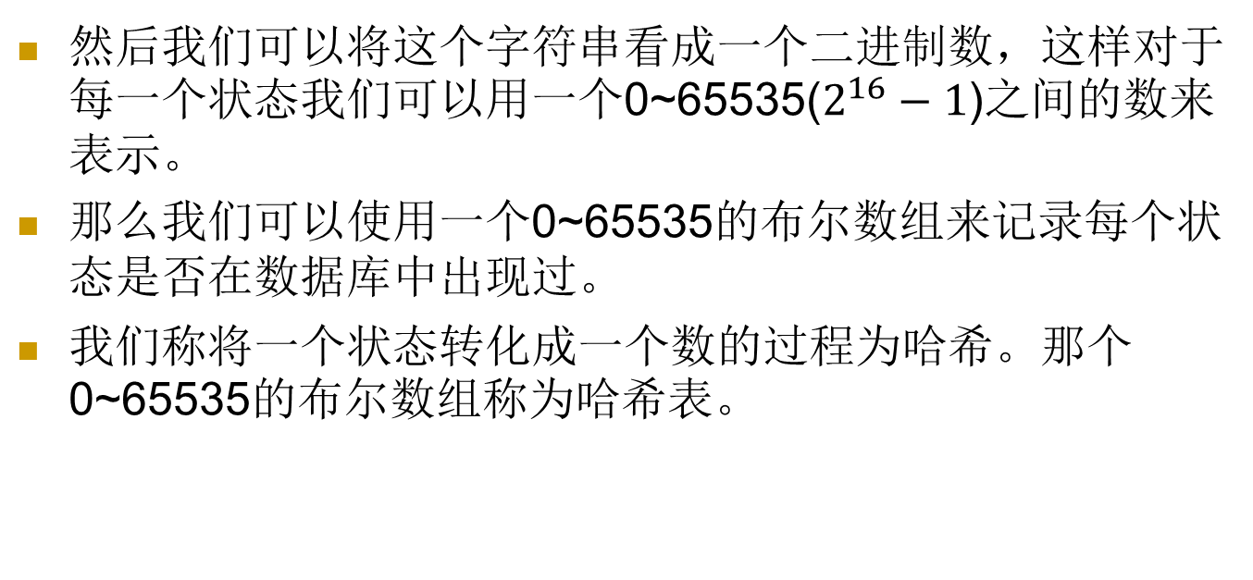
分析
然后我们可以将这个字符串看成一个二进制数，这样对于每一个状态我们可以用一个0~65535($2^{16}−1$)之间的数来表示。
那么我们可以使用一个0~65535的布尔数组来记录每个状态是否在数据库中出现过。
我们称将一个状态转化成一个数的过程为哈希。那个0~65535的布尔数组称为哈希表。

Slide 76
小结
在广度搜索当中，扩张出来的新的节点总是有很大的重复，必须对这些节点进行判重操作，最简单判重方法是相当耗时的，它需要将新的节点与已经生成的节点分别进行比较，在搜索的初期阶段，这一步的耗时是不明显的，但随着节点数目增大，判重的耗时相对就大大增加，从而降低了算法的时间效率。为了省去这一个判重工作，往往是利用数据结构当中的哈希表。

Slide 77
广度优先搜索
优先度：搜索树上先兄弟，后儿子
使用数据结构：队列
优点：方便处理某些最优化问题
缺点：较难编写，且空间消耗大

Slide 78
BFS VS DFS
时间复杂度相同
结点访问顺序不同
求最优解，BFS常比DFS效率高很多
求一组解，DFS常比BFS效率高很多
深搜：空间复杂度低
宽搜：扩展结点往往少
优先选择BFS

Slide 79
DFS和BFS都各有利弊
能否相互结合取长补短？
我们将当前节点的扩展节点存放到队列之中，这里跟DFS不同的是，在DFS搜索中我们将状态节点存放在堆栈中，这里需要大家注意的是区分这两种搜索的不同点。DFS是当不能在扩展节点时对当前节点进行回溯操作，直到堆栈为空。而BFS节点则是当队列中的状态为空时停止操作。

Slide 80
广度和深度优先搜索有一个很大的缺陷,就是他们都是在一个给定的状态空间中穷举。这在状态空间不大的情况下是很合适的算法，可是当状态空间十分大，且不预测的情况下就不可取了。他的效率实在太低，甚至不可完成。
所以，在这里再次强调“剪枝”！
剪枝：通过某种判断，避免一些不必要的遍历过程，形象的说剪去了搜索树中的某些“枝条”。

Slide 81
搜索的常用优化策略

Slide 82
引例: 过河问题
问题描述:
某人要带一条狗, 一只鸡, 一萝米过河, 现有一条小船需要人划, 且每次只能带一件东西过河. 另外, 当人不在场时, 狗要咬鸡, 鸡要吃米. 问此人应如何过河?

Slide 83
引例: 过河问题
建立模型:
状态: 建立四元空间(人, 狗, 鸡, 米). 用0表示在此岸, 1表示在对岸;
起始状态: (0, 0, 0, 0); 终止状态: (1, 1, 1, 1);
状态转移: (a, b, c, d) → (1-a, 1-b, c, d) (当a=b时)
→ (1-a, b, 1-c, d) (当a=c时)
→ (1-a, b, c, 1-d) (当a=d时)
→ (1-a, b, c, d)
状态约束: 当a≠b时, b≠c; 当a≠c时, c≠d

Slide 84
引例: 过河问题
(0,0,0,0)
(1,1,0,0)
(1,0,0,1)
(1,0,0,0)
(1,0,1,0)
(0,0,1,0)
(1,0,1,1)
(1,1,1,0)
(0,0,1,0)
(0,1,0,0)
(0,1,1,0)
(0,0,0,1)
(0,0,1,0)
(0,0,1,1)
(1,0,1,1)
(0,0,1,1)
(1,1,0,1)
(0,1,0,1)
(1,1,1,1)
(1,0,1,1)
(0,0,1,1)
(1,1,0,1)
(0,1,0,1)
(1,1,1,1)

Slide 85
剪枝的原则
正确性
为满足这个原则, 我们应当利用”必要条件”进行简直判断. 即被”剪掉”的枝条一定不是正解所在的枝条, 没有剪的枝条不意味着一定可以得到正解.
准确性
剪枝应该尽可能多的减去不能通向正解的枝条, 当剪枝有较高的准确性后, 才可以达到优化程序的目的.
高效性
在剪枝之前我们都会执行一次判断操作. 这些情况下的判断操作若时间复杂度较高, 对于程序效率的提高无疑是具有副作用的.

Slide 86
剪枝的分类
可行性剪枝
搜索过程可以看作是对一棵树的遍历. 在很多情况下, 并不是搜索树中的所有枝条都能通向我们需要的结果, 很多的枝条实际上是死胡同. 如果我们能够在刚刚进入这样的死胡同的时候, 就能够判断出来并立即剪枝, 程序的效率往往会得到提高. 而所谓可行性剪枝, 正是基于这样一种考虑.
最优性剪枝
在我们平时遇到的问题中, 有一大类是所谓最优化问题, 即所要求的结果是最优解. 如果我们使用搜索方法来解决这类问题，那么，最优性剪枝是一定要考虑到的.

Slide 87
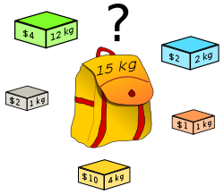
背包问题
问题描述
我们有n种物品,每种物品只能选择0个或1个. 物品j的重量为w_{j}, 价格为p_{j}. 我们假定所有物品的重量和价格都是非负的. 背包所能承受的最大重量为W.
输入
第一行一个数w, 为背包容量
第二行一个数n, 为物品数量
第三行n个数, 以空格间隔, 为n个物品的重量
第四行n个数, 以空格间隔, 为n个物品的价值
输出
能取得的最大价值

Slide 88
背包问题
问题分析
深度优先搜索
void packageDfs(int i, int currentWeight, int currentValue) {
if ( i > N ) {
if ( currentValue > bestValue )
bestValue = currentValue;
return;
}
if ( currentWeight + weight[i] <= maxWeight )
packageDfs(i + 1, currentWeight + weight[i], currentValue + value[i]);
packageDfs(i + 1, currentWeight, currentValue);
}
剪枝分析
若加上剩下所有物品的权值也无法得到比当前得到的最优解更优的解, 则剪枝(最优性剪枝).

Slide 89
Betsy的旅行
问题描述
一个正方形的小镇被分成N²个小方格, Betsy要从左上角的方格到达右下角的方格, 并且经过每个方格恰好一次. 编程对于给定的N(2≤N≤9), 计算出Betsy能采用所有旅行路线的数目.
样例输入
3
样例输出
2
时限：对n=9时的运行时间<=60S，否则无分；时间短者优胜；
→ | → | ↓
↓ | ← | ←
→ | → | →
↓ | → | ↓
↓ | ↑ | ↓
→ | ↑ | ↓

Slide 90
Betsy的旅行
问题分析
搜索方案
穷举法
从起点出发, 每次枚举当前走的方向, 选择一个还没走过的方向; 到达终点时检查是否已通过所有方格.
回溯法
当移动时, 仅向没有经过的方格移动, 遇到死胡同则回溯; 当移动了N²-1步并达到左下角时, 即得到了一条新的路径, 继续回溯搜索, 直至遍历完所有道路.

Slide 91
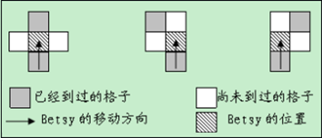
Betsy的旅行
问题分析
剪枝分析
对于一条合法的路径, 除出发点和目标方格外, 每一个中间方格都必然有“一进一出”的过程. 所以在搜索过程中, 必须保证每个尚未经过的格子都与至少两个尚未经过的格子相邻(除非当时Betsy就在它旁边).
显然，在一个合法的移动方案的任何时刻, 都不可能有孤立的区域存在. 虽然孤立区域中的每一个格子也可能都有至少两个相邻的空的格子, 但它们作为一个整体, Betsy已经不能达到.

Slide 92
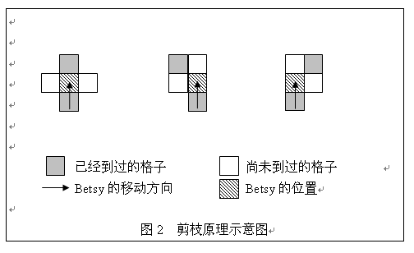

Slide 93
剪枝原理
朴素的搜索只能解决到N=5，6会超时。于是要加上一些优化。
优化1 不走死胡同！所谓死胡同，就是走进去以后就再也无法走出来的点。
一种简单的想法是:"任意时刻，必须保证和当前所在位置不相邻的未经点至少有两个相邻的未经点"。基于这种想法，可以采取这样的优化：
当前点周围的点D,如果只有一个与D相邻的未经点,则点D为必经点。显然，如果当前点周围有两个或两个以上的符合上述条件的必经点，则无论走哪个必经点都会造成一个死胡同，需要剪枝。如果当前点周围只有一个必经点，则一定要走到这个点。如果该点周围没有必经点，则需要枚举周围每一个点。
优化2 不要形成孤立的区域！如果行走过程中把路一分为二，那么肯定有一部分再也走不到了，需要剪枝。
形成孤立的区域的情况很多，如果使用Floodfill找连通快，代价会很大，反而会更慢。我只考虑了一种最容易出现特殊情况，即：
当前点左右都是已经点(包括边缘)，而上下都是未经点；当前点上下都是已经点(包括边缘)，而左右都是未经点这样就会形成孤立的区域，只要将出现这种情况的状态都剪掉即可。

Slide 94
“Betsy的旅行”测试情况，单位：秒
N值 | 路径数 | 程序运行时间
 |  | 无剪枝 | 第一种剪枝 | 第二种剪枝 | 两种剪枝
2 | 1 | <0.01 | <0.01 | <0.01 | <0.01
3 | 2 | <0.01 | <0.01 | <0.01 | <0.01
4 | 8 | <0.01 | <0.01 | <0.01 | <0.01
5 | 86 | 0.17 | <0.01 | <0.01 | <0.01
6 | 1770 | 41.25 | 0.44 | 0.33 | 0.11
7 | 88418 | Very long | 28.06 | 26.86 | 8.51

Slide 95
虫食算（NOIP 2004）
我们将相同的数字用相同的字母表示，不同的数字用不同的字母表示。如果这个算式是N进制的，我们就取英文字母表中的前N个大写字母来表示这个算式中的0到N-1这N个不同的数字
BADC
+ CBDA
DCCC

Slide 96
虫食算（NOIP 2004）
你的任务是，对于给定的N进制加法算式，求出N个不同的字母分别代表的数字，使得该加法算式成立。输入数据保证有且仅有一组解。
数据规模： 对于30％的数据，保证有N<＝10； 对于50％的数据，保证有N<＝15； 对于全部的数据，保证有N<＝26。
输入
5 ABCED BDACE EBBAA
输出
1 0 3 4 2

Slide 97
Solution
从A开始搜，搜到N后再判断一下能不能实现，这样的话复杂度是N！，能过3组数据，接下来重点便在减枝了。
每当有一排数据全搜出来，判断一下是否可行，就是两加数的这一位之和（有进位再加上1）mod N是否等于和的这一位，这样的话，我们可以过8组。
继续优化，考虑到我们根据每排数据剪枝的，我们可以改变一下搜索的顺序，按照字母从上往下，从右往左出现的顺序来搜，那上面的样例说吧，搜索顺序应该是 C D B A ，这样之后，可以过９组。
仔细考虑过，因为我们是从最低位开始搜的，而且，３个数全都是Ｎ位，所以高位数组一般较小，低位较大，所以 应该从ｎ－１倒过来搜，这样能通过10组数据。

Slide 98
Solution
暴力枚举O(n!)
剪枝：每次搜索的时候，从最后向前判断是否有不合法的式子。
改变搜索顺序：从右往左，按照字母出现顺序搜索
缩小搜索范围：某一位上如果两个数确定，第三个数也确定了

Slide 99
第K短路
有N个城市和M条公路
边上有权
给定起点S和终点T
求S到T的第K短路，不能走重复的路径
N<=100
K<=500

Slide 100
solution
最简单的想法
从S开始DFS
产生所有路径
从中选出第K短的
TLE ☹

Slide 101
Solution
搜索时，动态维护前K短路
堆！
同时加以可行性剪枝
预处理每个点i到T的最短路dis[i]
若当前路径长度+dis[i]>当前所得第K短路，那么剪枝

Slide 102
思考：地图寻路
描述 给你1张n*m地图，给你初始位置和末位置，空地格子用’.’表示，有障碍物的格子用’#’表示，起点’S’，终点’T’，问在k步内能否抵达终点（即最短路距离小于等于k）。
输入 第一行，3个整数n、k，中间一个空格隔开。 接下来n行，每行m个字符代表了地图。
输出 一个字符，Y代表能，N代表不能。

Slide 103
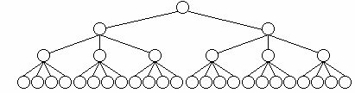
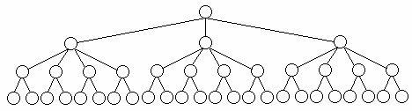
搜索顺序的优化
对于许多问题而言，在搜索试探时选取x[i]的值顺序是任意的。
在其它条件相当的前提下，让可取值最少的x[i]优先。从图中关 于同一问题的2棵不同解空间树，可以体会到这种策略的潜 力。
(a)
(b)
图(a)中，从第1层剪去1棵子树，则从所有应当考虑的3元组中 一次消去12个3元组。对于图(b)，虽然同样从第1层剪去1棵子树，却只从应当考虑的3元组中消去8个3元组。前者的效果比后者好。

Slide 104
例: 木块间隔排列问题
题意简述：有2N个木块，每个木块标上1到N的自然数中的一个，每个数字会出现在两个木块上。把这些木块排成一排，要求是：标号为i的两个木块之间要间隔i个其它木块。比如说N=3的情况，下面就是一个可行的排列：
3，1，2，1，3，2。
编程实现，对给定的N(n<=40)，求出一个可行排列。

Slide 105
例: 木块间隔排列问题
N
从大到小搜索
从小到大搜索
11
0.00 sec
0.00 sec
15
0.00 sec
0.11 sec
20
0.00 sec
36.32 sec
32
0.00 sec
超时
40
0.00 sec
超时

Slide 106
选择搜索顺序的基本原则
1、取值范围小的搜索元素先搜索。
2、一个搜索元素确定以后对其它搜索元素取值范围的影响称为制约力。制约力较大的搜索元素先搜索。
3、先搜索对解影响较大的元素可以使剪枝时的估价函数更准确，使剪枝更加有效。

Slide 107
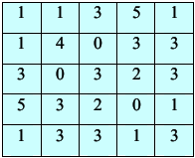
思考1: 质数方阵
题意简述：在一个5*5的方阵中填入数字，使得沿行，沿列及两个对角线的5个数字都能构成一个5位质数（5位质数的首位不为0）。所有质数的各位数字之和必须等于一个常数。这个常数和方阵左上角中的数字预先给出。若存在多个解，必须全部得出。

Slide 108
solution: 质数方阵元素的性质
1、最后一行和最后一列：可以填的数字只有{1，3，7，9}。
2、两条对角线：与方阵中的所有五位素数有关。
3、其他行列：特殊性取决于行列中已经确定的格子个数。

Slide 109
solution: 根据元素的取值范围和制约力确定搜索顺序
1、最后一行和最后一列是取值范围最小的搜索元素，而且它们对其他所有的元素都有一定的制约力，因此要放在搜索序列的最前面。
2、两条对角线同样影响到其他所有的搜索元素，制约力在剩下的格子中是最大的，因此也应当优先搜索。
3、剩下的行列依据它们取值范围的大小确定搜索顺序。

Slide 110
思考2： POJ1011 木棒问题
问题描述：
乔治拿来一组等长的棍子，将它们随机地裁断（截断后的小段称为木棒），使得每一节木棒的长度都不超过50个长度单位。然后他又想把这些木棒恢复到为裁截前的状态，但忘记了棍子的初始长度。请你设计一个程序，帮助乔治计算棍子的可能最小长度。每一节木棒的长度都用大于零的整数表示

Slide 111
输入数据
由多个案例组成，每个案例包括两行。第一行是一个不超过64的整数，表示裁截之后共有多少节木棒。第二行是经过裁截后，所得到的各节木棒的长度。在最后一个案例之后，是零。
输出要求
为每个案例，分别输出木棒的可能最小长度，每个案例占一行。
输入样例
9
5 2 1 5 2 1 5 2 1
4
1 2 3 4
0
输出样例
6
5

Slide 112
解题思路
初始状态：有N节木棒
最终状态：这N节木棒恰好被拼接成若干根等长的棍子(裁前的东西称为棍子）
枚举什么？
枚举所有有可能的棍子长度。从最长的那根木棒的长度一直枚举到木棒长度总和的一半，对每个假设的棍子长度试试看能否拼齐所有棍子

Slide 113
在拼接过程中，要给用过的木棒做上标记，以免重复使用
拼好前i根棍子，结果发现第i+1根拼不成了，那么就要推翻第i根的拼法，重拼第i根…..直至有可能推翻第1根棍子的拼法

Slide 114
搜索题，首先要解决一个问题：按什么顺序搜索？
把木棒按长度排序。每次选木棒的时候都尽量先选长的。为什么？
因为短木棒比较容易用来填补空缺。一根长木棒，当然比总和相同的几根短木棒要优先使用

Slide 115
搜索题，还要解决一个问题：如何剪枝（就本题而言，即尽可能快地发现一根拼好的棍子需要被拆掉，以及尽量少做结果不能成功的尝试。

Slide 116
剪枝1：
每次开始拼第i根棍子的时候，必定选剩下的木棒里最长的一根，作为该棍子的第一根木棒。对此决不后悔。
即: 就算由于以后的拼接失败，需要重新调整第i根棍子的拚法，也不会考虑替换第i根棍子中的第一根木棒（换了也没用）。如果在此情况下怎么都无法成功，那么就要推翻第i-1根棍子的拚法。如果不存在第i-1根棍子，那么就推翻本次假设的棍子长度，尝试下一个长度
棍子i
1
2
3
可以考虑把2,3换掉重拼棍子i,但是把1换掉是没有意义的

Slide 117
剪枝1：
为什么替换第i根棍子的第一根木棒是没用的？
因为假设替换后能全部拼成功，那么这被换下来的第一根木棒，必然会出现在以后拼好的某根棍子k中。那么我们原先拼第i根棍子时, 就可以用和棍子k同样的构成法来拼，照这种构成法拼好第i根棍子，继续下去最终也应该能够全部拼成功。
棍子k
1

Slide 118
剪枝2：
不要希望通过仅仅替换已拼好棍子的最后一根木棒就能够改变失败的局面。
假设由于后续拼接无法成功，导致准备拆除的某根棍子如下：
棍子i
1
2
3
将 3 拆掉，留下的空用其他短木棒来填，是徒劳的

Slide 119
剪枝2：
棍子i
1
2
棍子k
3
假设替换3后最终能够成功，那么3必然出现在后面的某个棍子k里。将棍子k中的3和棍子i中用来替换3的几根木棒对调，结果当然一样是成功的。这就和i原来的拚法会导致不成功矛盾

Slide 120
剪枝3：
长度为L的棍子
已拼接部分
未拼接部分
长度为L₁的未拼接木棒，共有N₁根
长度为L₂的未拼接木棒，共有N₂根
长度为L₃的未拼接木棒，共有N₃根
如果某次拼接选择长度为L₁的木棒，导致最终失败，则在同一位置尝试下一根木棒时，要跳过所有长度为L₁的木棒。

Slide 121
bool Dfs(int nUnusedSticks, int nLeft ) ;
表示: 当前有nUnusedSticks根未用木棒，而且当前正在拼的那根棍子比假定的棍子长度短了nLeft, 那么在这种情况下能全部否拼成功。

Slide 122
Dfs的基本递推关系：
bool Dfs(int nUnusedSticks, int nLeft) {
…..
找一根长度不超过nLeft的木棒(假设长为len，拼在当前棍子上，然后
return Dfs(nUnusedSticks – 1,nLeft – len ) ;
}

Slide 123
Dfs的终止条件之一：
bool Dfs(int nUnusedSticks,
int nLeft ) {
if( nUnusedSticks == 0 && nLeft == 0)
return true;
}

Slide 124
剪枝 4：
拼每一根棍子的时候，应该确保已经拼好的部分，长度是从长到短排列的，即拼的过程中要排除类似下面这种情况：
未完成的棍子i
1
2
3
木棒3 比木棒2长，这种情况的出现是一种浪费。因为要是这样往下能成功，那么2, 3 对调的拚法肯定也能成功。由于取木棒是从长到短的，所以能走到这一步，就意味着当初将3放在2的位置时，是不成功的

Slide 125
剪枝 4：
排除办法：每次找一根木棒的时候，只要这不是一根棍子的第一条木棒，就不应该从下标为0的木棒开始找，而应该从刚刚(最近）接上去的那条木棒的下一条开始找。这样，就不会往2后面接更长的3了
1
2
3
为此，要设置一个全局变量 nLastStickNo ，记住最近拼上去的那条木棒的下标。

Slide 126
小结
在实际解题和应用中，搜索问题总是离不开优化，而优化的第一步就是选择正确的搜索顺序。从上面的讨论中可以看出选择搜索顺序对搜索算法的效率起着重要作用。
但搜索顺序的选择仅依靠一些基本的方法和思想是不够的，它需要对问题进行全面、透彻的分析，深入挖掘问题的本质，找出解决问题的突破口。

Slide 127
双向广度优先搜索
• 所谓双向广度优先搜索，指的是广度优先搜索沿两个方向进行。
• 正向：从初始结点向目标结点方向搜索。
• 反向：从目标结点向初始结点方向搜索。
• 如果问题存在从初始结点到目标结点的路径的话，则两个方向的搜索就一定会在某一个中间层生成同一个结点，然后将两个搜索方向的路径相连，就形成了问题的一个解，并且这个解
一定是最优解（原理和单向广度优先搜索一样）。

Slide 128
双向广度优先搜索
• 由于涉及到两边结点的扩展，因此就有一个顺序的问题，一般而言主要有两种扩展顺序的选择策略：
– 两个方向交替扩展
– 选择结点个数较少的那个方向先扩展
• 第二种方法克服了两个方向上结点生成速度的不平衡性，可以有效地提高程序的效率。

Slide 129
双向广度优先搜索
• 显然，可以应用双向广度优先搜索来解决的问题，一定要有确定的目标结点。
因为双向搜索的反方向是从目标结点向初始结点进行搜索的，也就是说，这个方向的搜索是把目标结点当成初始结点。如果问题不存在确定的目标结点,则双向搜索的反向搜索无法进行，双向搜索也显然无法进行下去。

Slide 130
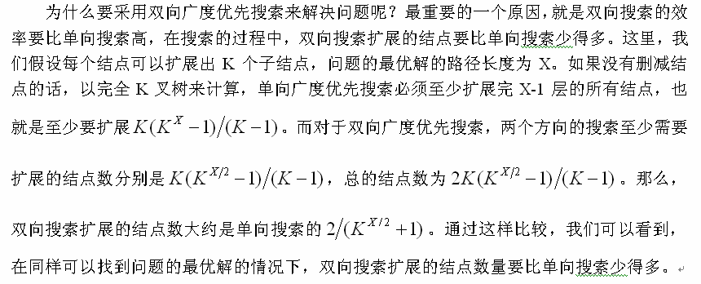
双向广度优先搜索

Slide 131
算法实现原理
初始状态 和 目标状态 都知道，求初始状态到目标状态的最短距离；
利用两个队列，初始化时初始状态在1号队列里，目标状态在2号队列里，并且记录这两个状态的层次都为0，然后分别执行如下操作：
a.若1号队列已空，则结束搜索，否则从1号队列逐个弹出层次为K(K >= 0)的状态；
i. 如果该状态在2号队列扩展状态时已经扩展到过，那么最短距离为两个队列扩展状态的层次加和，结束搜索；
ii. 否则和BFS一样扩展状态，放入1号队列，直到队列首元素的层次为K+1时执行b；
b.若2号队列已空，则结束搜索，否则从2号队列逐个弹出层次为K(K >= 0)的状态；
i. 如果该状态在1号队列扩展状态时已经扩展到过，那么最短距离为两个队列扩展状态的层次加和，结束搜索；
ii. 否则和BFS一样扩展状态，放入2号队列，直到队列首元素的层次为K+1时执行a；
如图，S表示初始状态，T表示目标状态，红色路径连接的点为S扩展出来的，蓝色路径连接的点为T扩展出来的，当S扩展到第三层的时候发现有一个结点已经在T扩展出来的集合中，于是搜索结束，最短距离等于3 + 2 = 5；

Slide 132
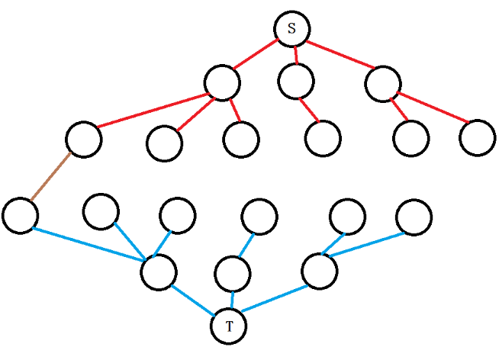
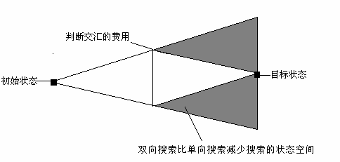

Slide 133
例1: Conversion
关于自然数i的变换f和g定义如下:
f(i) = 3i
g(i) = [i/2]
求将自然数n变换为m的最少次数
[x]表示不超过x的最大整数
在60%的数据中，0 <= n, m <= 1000
在100%的数据中，0 <= n, m <= 10^6

Slide 134
Solution
扩展方式可逆
状态空间需求很大（中间数无上界）
双向宽搜！
从起始状态扩展若干步
从目标状态扩展若干步
判断扩展出的状态是否有交集（哈希）
扫描两个方向扩展出的状态的交集，求出最小值

Slide 135
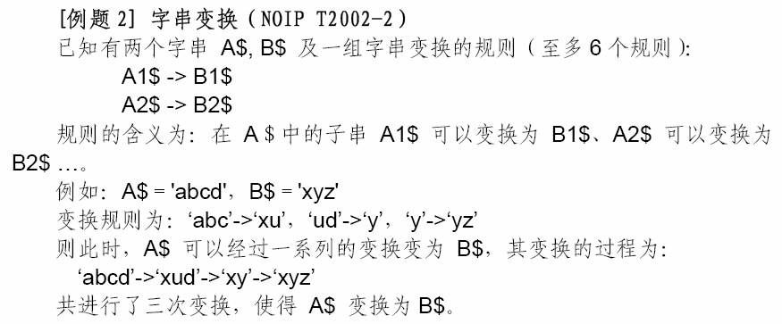
• 求解目标：
–若在 10 步（包含 10步）以内能将 A$ 变换为 B$ ，则输出最少的变换步数；否则输出"NO ANSWER!"

Slide 136
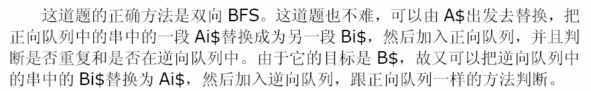
• 求最优解，还是用BFS。
• 虽然最多只有6种变换规则，但搜索的层数 最多可以达到10层，因此结点最多可以有 6^10级别的。单向的BFS空间受不了。

Slide 137
void work(void)
{
int i, j;
while(h1 <= r1 && h2 <= r2) //搜索过程中确保没有一个队列为空，否则搜索不到相交的情况
{
if(q1[h1].sep + q2[h2].sep > 10) //正反搜索的步数总和超过了10，说明这样的转换至少要超过10次才能实现，结束
{
printf("NO ANSWER!\n"); exit(0);
}
for(i = 0; i < strlen(q1[h1].str); i++)
{
for(j = 0; j < n; j++) //正向搜索，一共n个变换规则
{
if(strncmp(s1[j], &q1[h1].str[i], strlen(s1[j])) == 0)
{
copy1(i, j);
}
}
}
h1++; //正向一遍BFS，搜索完所有规则之后，队首元素出队
for(i = 0; i < strlen(q2[h2].str); i++) //加快搜索的速度，同理从目标开始，方向，并根据逆向规则进行BFS
{
for(j = 0; j < n; j++)
{
if(strncmp(s2[j], &q2[h2].str[i], strlen(s2[j])) == 0)
{
copy2(i, j);
}
}
}
h2++;
}
}

Slide 138
双向BFS程序框架
• 输入两个字串A、B及其变换规则replace[]
• 如果A＝B，输出0，返回。
• 初始化；建立队列Q1,Q2;
while not 两个队列都为空 begin
• 选取队列结点少的队列，对与队首搜索深度一样的结点 进行扩展;
对于扩展出来的结点，如果出现在另一个队列里，则得到解。两个相同结点的搜索深度之和即为最优解，返回。
将扩展出来的结点放入队列末尾（要和本队列的结点进行判重，重复则不放入）。
end {while}
• 无解，返回。
•
•

Slide 139
二分搜索
二分搜索：即通过不断缩小解可能存在的范围，从而求得问题最优解的方法。

Slide 140
例1: 数列
给定长度为n的单调不降数列{ai}，和一个整数k，求满足ai ≥ k 的最小的i。不存在的情况下输出n。
n ≤ 10^9

Slide 141
例1: 锯绳子
给你n根长度分别为 Li 的绳子。要从它们中切割出k条长度相同的绳子，问这k根绳子能切割的最大长度是多少。答案保留两位小数。
n,k ≤ 10^5
Li ≤ 10^6

Slide 142
最大化平均值
有 n 个物品的重量和价值分别是 wi 和 vi 。从中选出 k 个物品使得单位重量的价值最大
1<=k<=n<=10^4
1<=w[i],v[i]<=10^6 Input ：
3 2
2 2
5 3
2 1
Output：
0.75

Slide 143
记忆化搜索

Slide 144
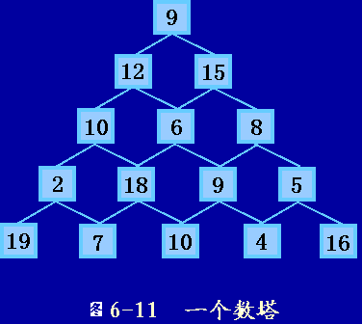
例题1—数塔问题
例 ：有形如下图的一个数塔，从顶部出发，在每一结点可以选择向左走或是向右走，一直走到底层，要求找出一条路径，使从顶层到底层路径上的数值和最大。

Slide 145
问题分析
数组存放下三角数据
9
12 15
10 6 8
2 18 9 5
19 7 10 4 16
9
12 15
10 6 8
2 18 9 5
19 7 10 4 16
观察口算结果？
9->12->10->18->10

Slide 146
1 贪婪算法
贪婪策略？
是否满足贪婪选择性质？
是否满足最优子结构性质？
9
12 15
10 6 8
2 18 9 5
19 7 10 4 16
(贪心)每一步都选择当前的最优值：9->15->8->9->10
得到的结果显然不是最终的最大结果。

Slide 147
2 暴力枚举（搜索）
9
12 15
10 6 8
2 18 9 5
19 7 10 4 16
最保险的思路，列举出所有可能的路径再比较，得出和最大的路径。
重复工作：
循环、递归。
如何循环？
递归如何？
递归边界条件；
使问题向边界条件转化的规则(递归定义)。

Slide 148
2 递归
重叠子问题：计算了两次6位置到数塔底层的最大路径。
9
12 15
10 6 8
2 18 9 5
19 7 10 4 16
算法1
int n,a[100][100]; //数塔采用下三角形存放数据到数组a[][]
int max(int i, int j) //递归函数，(i,j)位置到达数塔底层最大值
{
int left,right;
if ((i==n)||(j==n)) //到达边缘
return a[i][j];
left=max(i+1,j); //向左边走
right=max(i+1,j+1); //向右边走
return (left>right)? (left+a[i][j]) : (right+a[i][j]);
}

Slide 149
试想一下：
这道题如果用枚举法（暴力思想），在数塔层数稍大的情况下（如31），则需要列举出的路径条数将是一个非常庞大的数目（2^30= 1024^3 > 10^9=10亿）。
2017/7/9
149

Slide 150
3 记忆化搜索
9
12 15
10 6 8
2 18 9 5
19 7 10 4 16
为了避免重复计算，对于已求解出某个位置(i,j)到数塔最底层路径和的最大值能不能记录下来呢？
记录下来后，当下一次再需要计算该位置到数塔最底层路径和的最大值就可以直接返回了。这就是记忆化搜索的核心思想！
这样我们就可以在搜索过程中避免了许多重复的路径计算，大大降低了程序的运行时间。

Slide 151
3 记忆化搜索
9
12 15
10 6 8
2 18 9 5
19 7 10 4 16
算法2
int n,a[100][100]; //数塔采用下三角形存放数据到数组a[][]
int f[100][100]={0}; //记忆数组f[i][j]存储(i,j)到数塔底层最大值，默认全为0
int max(int i, int j) //递归函数，(i,j)位置到达数塔底层路径和的最大值
{
int left,right;
if ((i==n)||(j==n)) //到达边缘
return a[i][j];
else if(f[i][j]!=0) //(i,j)到数塔最底层路径和的最大值已经计算过
return f[i][j];
left=max(i+1,j); //向左边走
right=max(i+1,j+1); //向右边走
f[i][j]=(left>right)? (left+a[i][j]) : (right+a[i][j]);
return f[i][j];
}

Slide 152
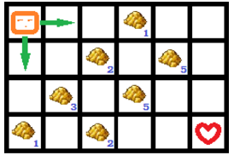
举一反三
记忆化搜索，其实就是类似动态规划的思想，每次将已经计算出来的状态的值存储到数组中，下次需要的时候直接读数组中的值，避免重复计算。
来看个例子，如下图所示，图中的橙色小方块就是传说中的作者，他可以在一个N*M的棋盘上行走，但是只有两个方向，一个是向右，一个是向下（如绿色箭头所示），棋盘上有很多的金矿，走到格子上就能取走那里的金矿，每个格子的金矿数目不同（用蓝色数字表示金矿的数量），问作者在这样一个棋盘上最多可以拿到多少金矿。

Slide 153
solution
用函数DFS(i, j)表示从(1, 1)到(i, j)可以取得金矿的最大值，那么状态转移方程 DFS(i, j) = v[i][j] + max{ DFS(i, j-1), DFS(i-1, j) }（到达(i, j)这个点的金矿最大值的那条路径要么是上面过来的，要么是左边过来的），满足递归性质就可以进行深度优先搜索了，于是遇到了和求斐波那契数列一样的问题，DFS(i, j)可能会被计算两次，每个结点都被计算两次的话复杂度就是指数级了。
所以这里利用一个二维数组，令D[i][j] = DFS(i, j)，初始化所有的D[i][j] = -1，表示未计算，每次搜索到(i, j)点时，检查D[i][j]的值，如果为-1，则进行计算，将计算结果赋值给D[i][j]；否则直接返回D[i][j]的值。
记忆化搜索虽然叫搜索，实际上还是一个动态规划问题，能够记忆化搜索的一般都能用动态规划求解，但是记忆化搜索的编码更加直观、易写。

Slide 154
埃及分数
在古埃及，人们使用单位分数的和(形如1/a的, a是自然数)表示一切有理数。 如：2/3=1/2+1/6,但不允许2/3=1/3+1/3,因为加数中有相同的。
对于一个分数a/b,表示方法有很多种，但是哪种最好呢？ 首先，加数少的比加数多的好，其次，加数个数相同的，最小的分数越大越好。
如： 19/45=1/3 + 1/12 + 1/180，19/45=1/3 + 1/15 + 1/45，19/45=1/3 + 1/18 + 1/30，19/45=1/4 + 1/6 + 1/180，19/45=1/5 + 1/6 + 1/18。 最好的是最后一种，因为1/18比1/180，1/45，1/30，1/180都大。 给出a,b(0<a<b<1000),编程计算最好的表达方式。

Slide 155
分析
我们发现在这个问题中我们每一步搜索的状态量可以说是正无穷，并且状态树的深度也可以说是正无穷。
怎么办？

Slide 156
迭代加深算法
对深度优先搜索进行了一定改进，对搜索树的深度进行控制，即有界深度优先搜索。
在程序找到目标之前，通过迭代不断增大搜索的深度dep以保证完备性和最优性。虽然会有不少重复搜索，但是鉴于每增加一次dep，则搜索的时间复杂度会以指数级别增加，所以重复搜索的时间可以忽略，亦可以与A*算法结合（即IDA*搜索算法）来剪枝。
迭代加深搜索通常用于那种搜索树又深又宽、但是解并不是很深的情况，这时广度优先搜索会超空间，而深度优先搜索会超时。这时迭代加深搜索很有用，可是说是在用递归方法在实现广度优先搜索。

Slide 157
分析
我们使用迭代加深算法，虽然可以将搜索时的深度给限制住。但是每一步搜索的状态量依然没法限制。
我们考虑给其加上可行性剪枝。
假设还剩下k个数没有搜索，并且他们的和为a/b。如果剩下的k个数的和最大值依然小于a/b则没有必要搜索下去了。
也就是说这次搜索的分数1/x应该要满足k/x>=a/b，即x<=(kb)/a。

Slide 158
迭代加深 iterative deepening
迭代加深搜索实质是限定下界的深度优先搜索，即首先允许深度优先搜索搜索 k 层搜索树，若没有发现可行解，再将 k+1 后再进行一次以上步骤，直到搜索到可行解。
DFS-ID的附加空间消耗很小，和DFS一样，不需要队列记录状态，也无需判重
DFS-ID的时间效率如何？

Slide 159

迭代加深搜索的时间消耗
考虑DFS-ID扩展出的状态数目
假设每个状态有k个子状态，BFS总共需要扩展的状态数目为
DFS-ID则是
1 + (1+k) + …… + (1+k+……+k^d) = ?

Slide 160
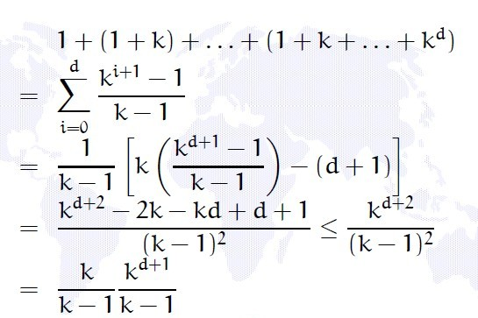
DFS-ID

Slide 161
DFS-ID
比BFS多产生了1/(k-1)倍的结点。
实际这个数字很小。而且DFS比BFS有着不可比拟的优势：内存！

Slide 162
HDU 2485 Destroying the bus stations
题目大意：
给N的点，节点间有M条有向边，每条边走过的花费都是1，求取要使从1到N的花费大于K，要去掉的边的最少条数ans
输入：
第一行：N，M，K
接下来是M条边的起点和终点
输出：
Ans

Slide 163
算法分析
题目中要使达到要求要去掉边的条数最少，要求是1到N的距离要大于K，那么一定要求取1到N之间的最短路，然后再去掉最短路径中的一个点，导致最短路径变长，然后重新求取最短路，做同样的操作，直到最短路径大于K，在这个思路中，我们唯一不确定的就是每次去掉的点的具体标号和一共要去掉点的个数，我们可以枚举深度，逐步加深，去掉的点我们可以枚举最短路径上的点，递归地进行深度优先搜索，查探能不能找到可行解，只要能找到可行解，那么当前深度就是最小深度，因为比它小的深度均找不到解

Slide 164
思考: 无优先级运算问题
• 问题描述：给定n 个正整数和4 个运算符＋、－、*、/，且 运算符无优先级，如2+3*5=25。对于任意给定的整数m，试 设计一个算法，用以上给出的 n个数和4个运算符，产生整数m，且用的运算次数最少。给出的n个数中每个数最多只 能用1次，但每种运算符可以任意使用。
• 编程任务：对于给定的n个正整数，设计一个算法，用最少 的无优先级运算次数产生整数m。
• 数据输入：由文件input.txt给出输入数据。第一行有2个正整数n和m。第2 行是给定的用于运算的n个正整数。
• 结果输出: 将计算出的产生整数m 的最少无优先级运算次数 以及最优无优先级运算表达式输出到文件output.txt。
• 输入文件示例
input.txt
5 25
5 2 3 6 7
输出文件示例
output.txt
2
2+3*5

Slide 165
基本思想----回溯法
• 将给定的n个数进行排列，构成一棵排列树，然后对排 列树的每两个相邻节点进行四则运算。
• 例如：对于样例输入数据 5 2 3 6 7，排列树如下：
5
2
3
运算
2
3
6 7
………………………
……………………
………………………
……………………
3
6
7
6
7
3 7
………………………
……………………
………………………
……………………
7
6
7
3

Slide 166
基本思想----回溯法
• 加入四则运算后的排列树如下:
输入数据:5 2 3 6 7
结果 25
5
2 3
………………………
……………………
+
-
* /
+ -
2 3
*
2
2
2
3
3
+ -
* 3
/
+
-
………………………
……………………
………………………
……………………
3
3
3 6
6
+
-
*
6 6
+
/
6
………………………
……………………
………………………
……………………
………………………
……………………
6
7
………………………
……………………

Slide 167
基本思想----回溯法
•搜索策略：
从第一个数开始，选取第二个数，按照加入四则运算后的排列树进行计算，先进行加法运算，如果运算结果和给出结果不同，则按深度优先的搜索方法，取下一个数进行计算，也 是先从加法开始计算，以此递归，直到找到与 给出结果相同的解，如果找到，判断此解是不是比之前找出的解更优，如果更优，则将本次的计算结果保存，如果没找到，则进行回溯,直到搜索整棵排列树结束后，输出最优解。

Slide 168
效率分析：
• 如果是按照此方法进行全局搜索，则效率可想而知会非常低，因为要遍历全部的节点，才能找出最优的情况。所以为了提高效率，必须进行优化和剪枝，剪掉一些没必要进行计算的步骤。

Slide 169
优化策略:迭代加深DFS
• 因为题目要求计算出的最优解为----运用最少运算次数进行计算得到最终结果，所以可以使用迭代加深的回溯法。
• 该优化策略的基本思想是：先用零个符号进行计算，即查找输入数据中有没有和结果一样的，如果有，直接输出结果，且该结果必为最优解，若没有，用一个符号进行计算，如果可得出解，即该解为最优解，若得不到解，再运用两个符号进行计算，继续递归，直到找到一个解，因为符号是从少到多的，所以只要一得到解，此解必定为最优解。

Slide 170
搜索巩固练习
【中学高级本】邮票
HDU 1426 Sudoku Killer
【中学高级本】分油问题
【中学高级本】算24点
【中学高级本】小木棍
【NOI1999】 生日蛋糕
【搜索经典】 骑士精神
【搜索经典】 埃及分数
【NOIP2002】 字串变换

